Slide 1
朝花夕拾
阶段性小结

Slide 2
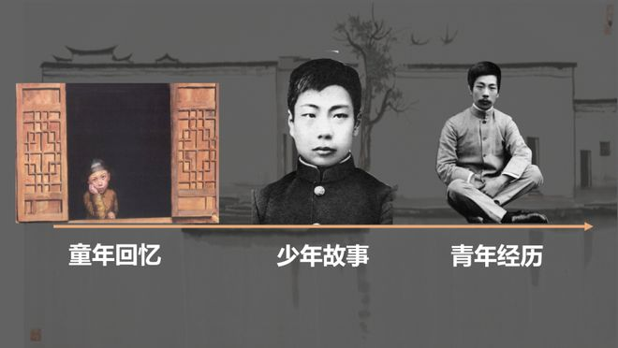
专题一：鲁迅的童年
后3篇：离开故乡绍兴到南京、日本求学，再回到故乡绍兴教书的经历
前七篇：在故乡绍兴的见闻和受教育的情景

Slide 3
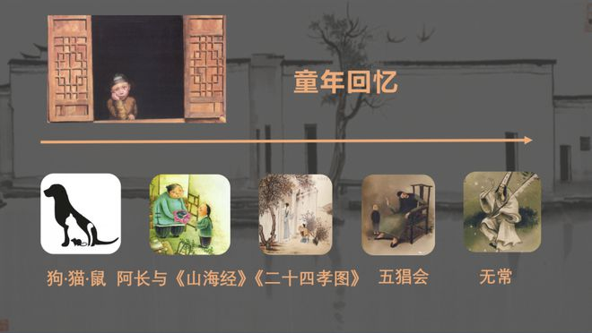
还原鲁迅的童年——前期
家境殷实
家里重视教育
周边的人都很重视他、呵护他
鲁迅祖父名叫周福清，字介孚，考取了进士，授江西金溪县知县。1893年，鲁迅十三岁时，祖父考虑经济问题，试图帮人行贿当年的浙江主持乡试的正考官殷如璋，从中收取中介费，结果事情败露，坐了8年牢。
这中间，周家曾经变卖家产打官司；鲁迅也曾躲到乡下外婆家避难半年，受到乡下人奚落，被讽“乞食者”。

Slide 4
还原鲁迅的童年——后期
《父亲的病》
《从百草园到三味书屋》
刻苦读书
父亲的病往来于当铺、药店和商店之间

Slide 5
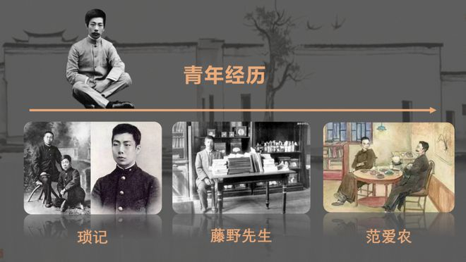
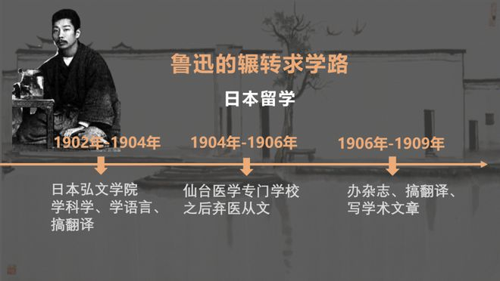
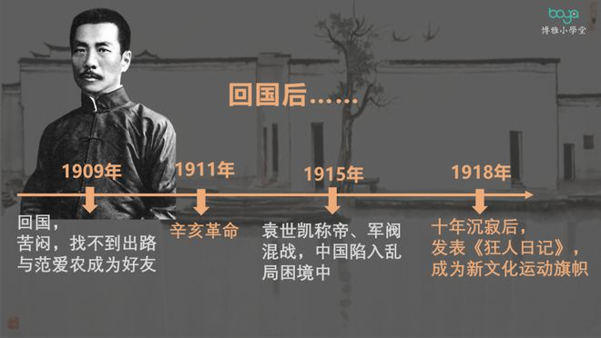
还原鲁迅的青年
17岁的鲁迅代行家族事务，看到了世人的冷眼。
国内求学（走异路，逃异地）：接触自然科学
国外求学：弃医从文，思想觉悟
回国后：结实范爱农，辗转革命路

Slide 6
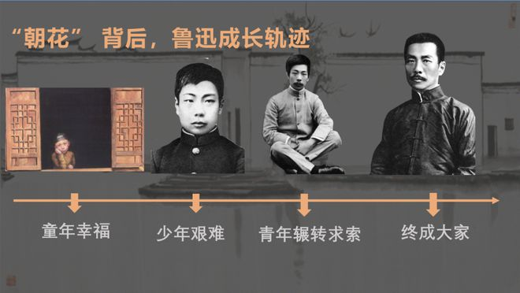

Slide 7
专题一:鲁迅的童年
鲁迅的童年是幸福的，但也有不美好的地方。鲁迅一出生，家庭条件就很优越。他是体面的大少爷，并且深为父母、祖父母等人所疼爱。保姆“长妈妈”为鲁迅买来了“最初得到，最为心爱的宝书”——绘图的《山海经》。同时鲁迅有玩耍的乐园——百草园。《五猖会》一文中也记叙了他儿时盼望观看迎神赛会时急切、兴奋的心情。

Slide 8
专题一:鲁迅的童年
但是鲁迅的童年也有不美好的地方，例如在《狗.猫.鼠》一文中就追忆了自己童年时一只可爱的隐鼠遭到摧残的经历和感受，表现了对弱小者的同情和对暴虐者的憎恨。《五猖会》则反映了封建教育制度对儿童心灵的伤害和鲁远对父亲的不解。

Slide 9
专题一:鲁迅的童年
总之，鲁迅在《朝花夕拾》中打开了他的童年之窗，透过这扇窗户，我们看到他的童年既有快乐又有烦恼，既有对长妈妈的感激，对美好事物的热爱，也有对封建教育的厌烦和不解。

Slide 10
明晰人物形象
典型描写/情节+人物形象
联系主题
体悟作者感情
注意比较和归类
专题二:鲁迅笔下的那些人物

Slide 11
人物形象
人物 | 典型描写/情节 | 人物形象 | 作者情感
阿长(长妈妈) | 一到夏天，睡觉时她伸开两脚两手，在床中间摆成一个“大”字。平日喜欢“切切察察”，“谋害”过“我”的隐鼠，后主动为“我”买思慕已久的《山海经》。 | 虽饶舌多事，迷信无知，但朴实， 善良，有爱心 | 感激、 怀念
“阿长”涉及的作品：《从百草园到三味书屋》《阿长与〈山海经〉》《狗·猫·鼠》

Slide 12
人物 | 典型描写/情节 | 人物形象 | 作者情感
寿镜吾 | 他有一条戒尺，但是不常用，也有罚跪的规则，也不常用，普通总不过瞪几眼。 | 博学，宽容，淳朴， 严而不厉 | 敬重、 怀念
藤野先生 | 其实进来的是一个黑瘦的先生，八字须，戴着眼镜，挟着一叠大大小小的书。 | 正直热忱， 治学严谨， 没有民族偏见 | 敬佩、感激、怀念
无常 | 大王出了牌票，叫我去拿隔壁的癞子。问了起来呢，原来是我堂房的阿侄。无常看到母亲哭死去的儿子那么悲伤，决定放儿子“还阳半刻”，被顶头上司阎罗王打了四十大棒。 | 有人情味 | 喜爱

Slide 13
人物 | 典型描写/情节 | 人物形象 | 作者情感
衍太太 | 1.父亲临死时怂恿“我”一直呼唤父亲，后来让“我”觉得那是对于父亲最大的错处。 2.怂恿别人家的孩子在冬天比赛吃冰，鼓励他们站着不停“打旋子”。3.教唆“我”偷母亲的首饰变卖，“我”并没有偷，她却放出了流言。 | 自私自利，多嘴多舌，喜欢暗中使坏， 表里不一，爱搬弄是非 | 表面赞扬，实际鄙视
“衍太太”涉及的作品：《琐记》《父亲的病》

Slide 14
人物 | 典型描写/情节 | 人物形象 | 作者情感
范爱农 | 这是一个高大身材、长头发、眼球白多黑少的人，看人总像在渺视。回国后一直受到排斥和迫害。 | 觉醒的知识分子，坦率正直，有一颗爱国心，有进步思想，孤傲正直，倔强，追求革命 | 感伤怀念，自责愤懑
父亲 | “给我读熟，背不出，就不准去看会。”他说完，便站起来，走进房里去了。 | 严厉，不懂怎样教育孩子 | 无奈不满，自责热爱
“父亲”涉及的作品：《父亲的病》《五猖会》

Slide 15
专题三:鲁迅的儿童教育观念
示例:从《朝花夕拾》中可以看出，鲁迅对于儿童教育有自己鲜明的观点。
其一，保护儿童的好奇心，激发儿童的求知欲。
鲁迅在三味书屋询问心中的疑惑却得不到解答，“‘怪哉’这虫，是怎么一回事?”教书先生不解答与课本无关的问题，挫伤了孩子的求知心。

Slide 16
其二，注重良好习惯的培养。
鲁迅在《琐记》中提到衍太太，她见到别的孩子吃冰，不仅不制止，还加以怂恿，鲁迅对此深恶痛绝。他在日常生活中特别重视纠正孩子的过错，让孩子养成良好的生活、学习习惯，即使一件小事也不放过。在严管中还培养其良好的品质，让孩子分辨是非曲直，善恶美丑，知道什么该做，什么不该做，一旦形成良好的习惯,终身受益。

Slide 17
“找靶子”——明确各篇目的写作目的和主题

Slide 18
1.《狗·猫·鼠》：抨击“正人君子”。
2.《阿长与<山海经>》表达了对小时候的保姆长妈妈的真诚的怀念。
3.《二十四孝图》：控诉封建孝道虚伪残酷。
4.《五猖会》：批判封建教育对儿童身心摧残。
5.《无常》：抨击正人君子。
6.《从百草园到三味书屋》：表现童年的乐趣，对大自然的热爱，对知识的追求，又有批判封建教育的。
7.《父亲的病》：对庸医误人的愤慨，批判迷信，弘扬科学的
8.《琐记》：写家道衰落，饱受人冷眼，表现世态的炎凉，与封建主义决裂。
9. 《藤野先生》：追念师恩。
10. 《范爱农》：怀念友人。

